Slide 1
Prévention et gestion des conflits d’intérêts au sein des groupes techniques consultatifs nationaux pour la vaccination (GTCV)
Approuvé par le GNN en septembre 2020 et revu en 2023.
unsplash.com

Slide 2
Objectifs d’apprentissage:
A l’issue de cette formation, vous serez capable de:
Décrire ce qui constitue un conflit d’intérêt au niveau d’un GTCV
Identifier la difference entre un intérêt et un conflit d’intérêt dans le context d’un GTCV
Décrire différentes façons de prévenir les conflits d’intérêts au niveau GTCV
Résumer les principaux points impliqués dans l’élaboration d’une politique de prévention et de gestion des conflits d’intérêts pour GTCV
Analyser différents scénarios pour identifier les conflits d’intérêts potentiels au sein du GTCV et développer les meilleures pratiques

Slide 3
Exercise
Nous avons tous des intérêts (personnel, familiaux, au travail etc.).
Pouvez vous lister des intérêts qui jouent un role preponderant dans votre vie?
NITAG Conflict of Interest – Prevention and Management
Notes:
Interests are manifested as actions one takes to accomplish their goals and commitments in their social roles.

Slide 4
Intérêts compétitifs
Tous les intérêts se transforment-ils automatiquement en conflit d’intérêts?
Non.
→ Parfois, nos intérêts sont en conflit; mais la plupart du temps non.
Les conflits d’intérêts sont des situations qui sont très spécifiques au contexte.
Évaluer si un intérêt est en conflit ne peut pas être fait par soi-même.
NITAG Conflict of Interest – Prevention and Management

Slide 5
Qu’est-ce qu’un conflit d’intérêts pour les GTCV?
Un CI est une situation où les intérêts multiples et concurrents d’une personne jouent en même temps, pouvant compromettre potentiellement l’objectivité dans sa prise de décision.
Dans le contexte du GTCV, tout membre dont les intérêts peuvent affecter, ou peuvent raisonnablement être perçus comme ayant une incidence sur l’objectivité et l’indépendance du membre représentent un CI potentiel.
NITAG Conflict of Interest – Prevention and Management

Slide 6
Intérêts pouvant exercer une influence
NITAG Conflict of Interest – Prevention and Management

Slide 7
Types d’intérêts
Un intérêt financier comporte un avantage matériel tel qu’un avantage financier, avec ou sans transfert direct d’argent
Un intérêt personnel implique un avantage qui profite personnellement au membre
Un intérêt non personnel comporte un avantage qui profite au ministère ou à l’organisation dans lequel le membre travaille
Un intérêt non-financier comporte un avantage non matériel
Conseil, emploi, cadeaux, soutien pour assister à une conférence
Subvention, bourse pour un poste
Participations, droits de propriété intellectuelle (p. ex. brevet)
Croyances personnelles (ex. politiques) ou affiliation à une organisation ayant une position officielle
Réseau personnel
Avancement professionnel et honneurs
Directement
Indirectement: Par l’intermédiaire d’un ou de plusieurs membres de la famille proche
NITAG Conflict of Interest – Prevention and Management

Slide 8
Autres caractéristiques d’intérêt à prendre en considération
Importance
SPECIFIQUE vs PAS SPECIFIQUE
AVANTAGEUX, PAS AVANTAGEUX, DESAVANTAGE
Considération relative au temps
Importance financière par exemple (varie selon le contexte)
Selon qu’il soit directement lié à un sujet en discussion ou non
Un avantage pour le membre (ou un tiers – une personne ou une organisation à qui le membre est lié)
Une prévention d’un désavantage (pour le membre ou un tiers)
Un désavantage pour un tiers, dans un contexte de concurrence
+/-
NITAG Conflict of Interest – Prevention and Management

Slide 9
Des intérêts peuvent exister en relation avec?
Fabricants de vaccins privés/publics
Donateurs privés, y compris les organismes à but non lucratif
Organismes techniques et instituts de santé publique
Organismes donateurs publics et institutions financières internationales
Gouvernements
Le milieu universitaire et les instituts de recherche
Associations professionnelles
NITAG Conflict of Interest – Prevention and Management

Slide 10
Intérêts ou conflit d’intérêts?
Exemple d’un intérêt menant à un Conflit d’interêts:
Si un membre travaille comme consultant sur le vaccin antirotavirus pour le fabricant de vaccins X – et s’il doit discuter et voter sur l’introduction d’un vaccin antirotavirus dans le PIN :
Il s’agirait d’un CI, car il pourrait être influencé par le travail effectué ou par le « message de marketing » transmis par le fabricant.
Il peut également avoir des intérêts personnels liés à la commercialisation de ce vaccin (p. ex. se voir offrir un poste ou des invitations à des conférences internationales).
Un tel consultant peut modifier son ou l’impartialité du GTCV
NITAG Conflict of Interest – Prevention and Management

Slide 11
Intérêts ou conflit d’intérêts?
Exemple d’un intérêt ne menant pas à un CI :
Pour un autre sujet à l’ordre du jour du GTCV qui n’est pas lié au vaccin antirotavirus ni au fabricant du vaccin X, il est peu probable que cet intérêt influence le membre au cours de la discussion.
NITAG Conflict of Interest – Prevention and Management
Notes:
These illustrations highlight why all interests do not necessarily lead to a CoI and how they are context-specific in nature

Slide 12
Gestion et prévention des conflits d’intérêts
NITAG Conflict of Interest – Prevention and Management

Slide 13
Lignes directrices pour aider les GTCV à élaborer, à mettre en œuvre et à améliorer leur propre politique
Disponible en Anglais seulement
À télécharger sur NITAG Resource Page
NITAG Conflict of Interest – Prevention and Management
Notes:
Mention that the presentation is based on these guidelines and that this is available on their key drive as well as online

Slide 14
Exercise
Prenez quelques minutes et réfléchissez à quelques stratégies qui peuvent aider à prévenir les conflits d’intérêts et à préserver la confiance dans votre GTCV.
Faites preuve d’innovation dans les idées et partagez vos réflexions.
Etablir une liste de contrôle basée sur toutes les suggestions.
NITAG Conflict of Interest – Prevention and Management
Notes:
Using a flipchart, the facilitator can note down all the points the participants share. Encourage the participants to share the reasoning behind their suggestions and encourage everyone to participate. Note down the points in the form of a checklist. Keep this checklist handy as the notes curated here, will be used later for slide 28.

Slide 15
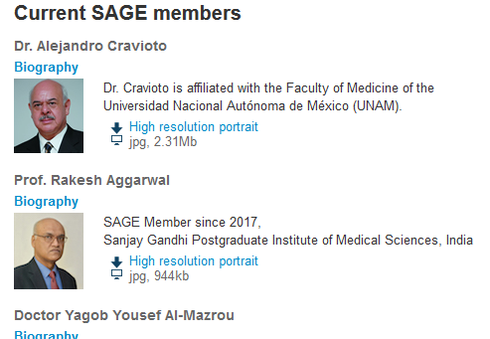
Différentes façons de prévenir les conflits d’intérêts et de Préserver la confiance!
Utilisation d’un processus systématique pour formuler des recommandations fondées sur des données probantes, y compris des données probantes au cadre décisionnel.
Divulgation d’un CV court et affiliation.
Politique de prévention et de gestion des conflits d’intérêts.
Déclaration d’intérêts avec un examen attentif.
Encourager les membres à déclarer régulièrement et de façon proactive leurs intérêts.
Favoriser une culture de transparence, d’objectivité et de confiance.
NITAG Conflict of Interest – Prevention and Management

Slide 16
Objectif d’une stratégie pour prévenir et gérer les CI
Prévenir les situations dans lesquelles les membres du GTCV ou le secrétariat ou ceux qui examinent les données effectuent leur travail pour le GTCV tout en ayant des intérêts contradictoires:
Influence réelle de tout intérêt
Perception d’un CI potentiel
Contribuer au maintien ou à l’amélioration de la transparence du processus de prise de recommandations.
Maintenir la confiance et la crédibilité.
Fait partie d’un des six indicateurs de base définis par l’OMS pour évaluer la fonctionnalité d’un GTCV.
NITAG Conflict of Interest – Prevention and Management

Slide 17
Qui est protégé par une politique de CI
Le member du GTCV, qui pourrait autrement être soupçonné, à tort ou à raison, d'avoir été influencé par des intérêts extérieurs au cours du processus d'élaboration des recommandations.
LE GTCV qui pourrait autrement apparaître comme non légitime, non indépendant et non fondé sur la science.
Le Ministère et le PEV dont les décisions pourraient autrement manquer de crédibilité (pourraient alimenter la réticence à la vaccination).
NITAG Conflict of Interest – Prevention and Management

Slide 18
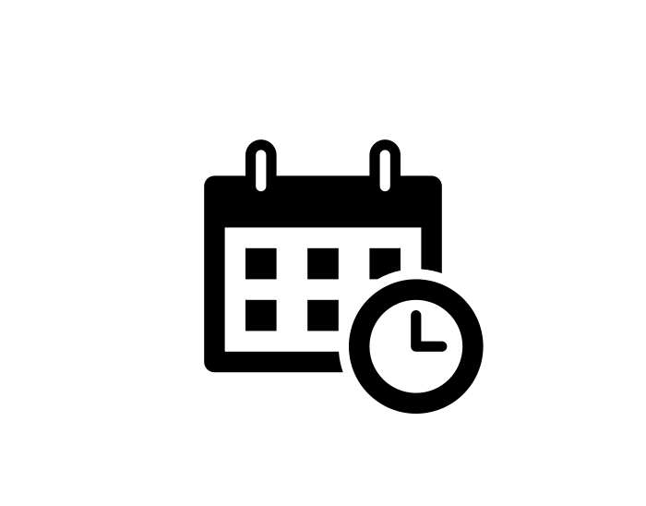
Etape 1
DECLARER LES INTERETS
1
QUI?
Secrétariat du GTCV, membres principaux , y compris le président et les membres du groupe de travail, c’est-à-dire ceux qui participent à la prise de décision et à l’examen des preuves.
QUAND?
Au moment de la nomination
Annuellement ou avant chaque réunion
Proactivement, dès changement
→ Les membres des GTCV peuvent declarer leurs intérêt en utilisant le formulaire suivant
NITAG Conflict of Interest – Prevention and Management

Slide 19
Etape 2
Enregistrer et divulguer
2
QUI?
Le Secretariat.
Comment?
Enregistré dans un format uniforme et mis à disposition aux fins de vérification.
Plus c’est transparent, mieux c’est : idéalement, les déclarations d’intérêts sont divulguées publiquement (résumées) dans le procès-verbal de la réunion / sur le site Web du GTCV.
La divulgation n’élimine pas le CI, mais atténue son impact.
NITAG Conflict of Interest – Prevention and Management

Slide 20
Etape 3
ASSESS
3
QUI?
Le Secretariat et le president avec l’appui du du service juridique si nécessaire
QUAND?
Avant chaque réunion du GTCV, examen de chaque sujet à discuter.
COMMENT?
En tenant compte des éléments suivants :
Le montant de l’avantage et son importance
Nature personnelle ou non personnelle
Caractère direct par rapport au sujet à l’examen
Fréquence/nature de la relation avec la source d’intérêt
Quand l’intérêt a commencé/a eu lieu ou commencera ou se terminera-t-il?
L’évaluation reste en partie subjective et peut être effectuée au cas par cas avec des critères spécifiques
NITAG Conflict of Interest – Prevention and Management

Slide 21
Etape 4
Informer et mettre en œuvre
4
QUI?
Le Secretariat et le président du GTCV informent le membre du GTCV
Quels sont les résultats potentiels?
Participation à la discussion et à la prise de décisions
Participation à la discussion (éventuellement uniquement en répondant aux questions) MAIS PAS au vote
Exclusion de la discussion ET du vote.
Les décisions devraient être documentées et consignées.
NITAG Conflict of Interest – Prevention and Management

Slide 22
Le test d’équilibrage de l’OMS
La réponse n’est pas toujours noir ou blanc:
Nature, type et ampleur de l’intérêt – et, par conséquent, dans quelle mesure on peut raisonnablement s’attendre à ce que l’intérêt influence le jugement
de l’expert
VERSUS
Pertinence des mesures et options disponibles pour protéger l’indépendance et l’intégrité du processus décisionnel
NITAG Conflict of Interest – Prevention and Management

Slide 23
Élaboration d’une politique de prévention et de gestion des CI
La politique de chaque GTCV devrait tenir compte du cadre national
Législation existante concernant la gestion des CI
Normes de pratique et aspects culturels concernant la divulgation des intérêts
Processus étape par étape, incluant:
Clarification de la portée des CI à prévenir
Définition du processus de prévention des conflits d’intérêts
Élaboration d’outils pour la mise en œuvre de la politique de prévention des conflits d’intérêts
La participation des membres du GTCV au processus d’élaboration de la politique est importante
NITAG Conflict of Interest – Prevention and Management
Notes:
Institutional landscape (e.g. presence / role of organizations and their potential relationships with NITAG participants)

Slide 24
EXERCISE
Si vous êtes amenés à mettre en place une politique de prévention et de gestion des CI pour votre GTCV, quels seraient quelques principes clés à prendre en considération? Pouvez-vous énumérer quelques points?
NITAG Conflict of Interest – Prevention and Management

Slide 25
Points à prendre en compte pour l’élaboration d’une politique de prévention et de gestion des CI
| Processus de déclaration
Frequence de déclaration/mise à jour
Niveau de détails
| Régles d’évaluation
Catégorization des interêts?
Critères d’évaluation?
Rigueur des règles – seuils?
| Politique de divulgation
Mesure dans laquelle les déclarations d’intérêts sont rendues publiques
| Résultats des décisions
NITAG Conflict of Interest – Prevention and Management

Slide 26
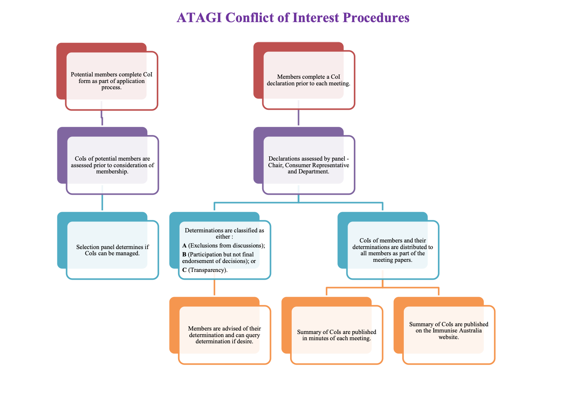
Exemples de politiques nationales de la de gestion des CI de GTCV
Australia
France
USA (Pg.14)
NITAG Conflict of Interest – Prevention and Management

Slide 27
EXERCISE
Quels sont certains des défis que vous avez rencontrés /prévoyez dans la mise en œuvre et la réussite d’une politique de prévention et de gestion des conflits d’intérêts à votre GTCV?
NITAG Conflict of Interest – Prevention and Management
Notes:
Facilitate this as a group discussion. Link this activity with Slide 15 activity on “Different ways to prevent CoI and keep the trust!” – share the strategies the group came up with previously to see if those could be used to combat these current challenges – brainstorm other ways to combat these challenges to ensure successful CoI prevention and management.

Slide 28
Principaux pièges/défis
Politique uniquement sur papier versus mise en œuvre effective
Rien est fait avec les déclarations d’intérêt (DI)
Souvent considéré comme pénible - Besoin d’éduquer et d’informer les membres
Manque/Insuffisance de mise à jour des DI
Insuffisance dans ce qui est déclaré. Mieux vaut en déclarer plus!
Pas assez de détails donnés dans les formulaires de DI
NITAG Conflict of Interest – Prevention and Management
Notes:
Discuss possible strategies/solutions for these – in case they haven’t already been discussed in the previous slide.

Slide 29
Est-ce inquiétant?
DIVULGATION
☐ Je n’ai aucun intérêt à déclarer
☒ je déclare le(s) intérêt(s) suivant
Type of affiliation/financial interest:
Receipt of grants/research supports:
Receipt of honoraria or consultation fees:
Name of commercial company
GlaxoSmithKline, Pfizer
Curevac, Merck Vaccines
NITAG Conflict of Interest – Prevention and Management

Slide 30
Est-ce inquiétant?
DIVULGATION
☐ Je n’ai aucun intérêt à déclarer
☒ je déclare le(s) intérêt(s) suivant:
Type of affiliation/financial interest:
Receipt of grants/research supports:
Receipt of honoraria or consultation fees:
Name of commercial company
GlaxoSmithKline, Pfizer
Curevac, Merck Vaccines (DSMB)
(Both research grants to my institution)
NITAG Conflict of Interest – Prevention and Management

Slide 31
Activité: Analyse – Identifie – Developpe!
ETUDES DE CAS
NITAG Conflict of Interest – Prevention and Management
Notes:
Facilitate this as a group discussion. Link this activity with Slide 15 activity on “Different ways to prevent CoI and keep the trust!” – share the strategies the group came up with previously to see if those could be used to combat these current challenges – brainstorm other ways to combat these challenges to ensure successful CoI prevention and management.

Slide 32
Activity time: Analyse – Identify – Develop!
John Smith ne travaille à temps partiel (50 %) pour une entreprise privée de fabrication de vaccins. Peut-il être membre du GTCV?
Louise Dupont est membre du GTCV. Son conjoint effectue régulièrement des consultations pour l’une des entreprises fabriquant du vaccin Antipneumococcique (PCV). La révision du calendrier du PCV est inscrite à l’ordre du jour de la prochaine réunion du GTCV. Que doit-elle faire ?
Kalyar Win a reçu deux subventions - l’une pour examiner les effets secondaires du PCV chez les personnes âgées financées par une entreprise et l’autre pour examiner les facteurs qui influencent l’acceptation par les écolières du vaccin contre le VPH du Conseil national de recherches du Canada. Que doit-elle faire ?
Samuel Daye est membre du secrétariat et membre ex-officio du GTCV. Son fils vient tout juste de commencer comme directeur du marketing pour une entreprise locale de fabrication de vaccins qui fabrique un vaccin pentavalent pour les nourrissons. Que doit-il faire ?
NITAG Conflict of Interest – Prevention and Management
Notes:
Divide the participants into groups where each group gets 1 case to analyze and identity potential conflict of interests and develop recommendations on how best to manage the case.
Clarify that those who work for manufacturing companies actually work in the office of the branch of the manufacturer located in their country, not in the headquarters of the manufacturer.

Slide 33
ETUDE DE CAS 1
John Smith ne travaille à temps partiel (50 %) pour une entreprise privée de fabrication de vaccins.
Y a-t-il un conflit d’intérêts?
Devrait-il être membre du GTCV?
NITAG Conflict of Interest – Prevention and Management
Notes:
Ask the first group to present at this stage. Follow it up with the recommended best practices on the next slide. Follow the same structure for all the rest of the cases.

Slide 34
CASE STUDY 1
John Smith ne travaille à temps partiel (50 %) pour une entreprise privée de fabrication de vaccins.
Y a-t-il un conflit d’intérêts? Yes; Financier, Personel, Direct, actuel
Devrait-il être membre du GTCV? Non, même si l’entreprise ne produit pas de vaccins spécifiques à la discussion.
Pourquoi ?
On aurait l’impression qu’il ne peut pas donner une opinion indépendante en raison de son intérêt personnel direct
Le GTCV serait perçu comme étant sous l’influence d’une société pharmaceutique
Envisager d’ajouter aux cadres de référence une politique selon laquelle « aucun membre, son conjoint ou un membre de sa famille immédiate ne peut être directement employé par un fabricant de vaccins ou sa société mère ».
NITAG Conflict of Interest – Prevention and Management
Notes:
Ask the first group to present at this stage. Follow it up with the recommended best practices on the next slide. Follow the same structure for all the rest of the cases.

Slide 35
CASE STUDY 2
Louise Dupont est membre du GTCV. Son conjoint effectue régulièrement des consultations pour l’une des entreprises fabriquant des PCV. La révision du calendrier du PCV est à l’ordre du jour de la prochaine réunion du GTCV.
Que doit-elle faire ?
Y a-t-il un conflit d’intérêts?
Dans l’affirmative, comment devrait-il être géré?de the member from PCV discussions and vote (or only from vote)
NITAG Conflict of Interest – Prevention and Management
Notes:
She should flag this interest to the secretariat and the chair.
The assessment of risk would probably be the following: Ongoing relationship, indirect personal financial interest, specific to the topic, significant.
The secretariat should decide: Exclude the member from the PCV discussion and vote (or only vote but probably not ideal)

Slide 36
CASE STUDY 2
Louise Dupont est membre du GTCV. Son conjoint effectue régulièrement des consultations pour l’une des entreprises fabriquant des PCV. La révision du calendrier du PCV est à l’ordre du jour de la prochaine réunion du GTCV.
Que doit-elle faire? Elle devrait signaler cet intérêt au secrétariat et à la présidente du GTCV.
Y a-t-il un conflit d’intérêts? Oui; Financier, Personnel, Indirect, Specifique, important, actuel
Dans l’affirmative, comment devrait-il être géré? Exclure le membre des discussions et du vote sur le PCV (ou seulement du vote)
NITAG Conflict of Interest – Prevention and Management
Notes:
She should flag this interest to the secretariat and the chair.
The assessment of risk would probably be the following: Ongoing relationship, indirect personal financial interest, specific to the topic, significant.
The secretariat should decide: Exclude the member from the PCV discussion and vote (or only vote but probably not ideal)

Slide 37
CASE STUDY 3
Kalyar Win a reçu deux subventions, 1) pour examiner les effets secondaires du PCV chez les personnes âgées, financées par une entreprise et 2) pour examiner les facteurs qui influencent l’acceptation du vaccin contre le VPH par les écolières, financées par le Conseil national de recherches du Canada.
Que doit-elle faire ?
Y a-t-il un conflit d’intérêts?
Dans l’affirmative, comment le Secrétariat pourrait-il gérer le CI?
NITAG Conflict of Interest – Prevention and Management

Slide 38
CASE STUDY 3
Kalyar Win a reçu deux subventions, 1) pour examiner les effets secondaires du PCV chez les personnes âgées, financées par une entreprise et 2) pour examiner les facteurs qui influencent l’acceptation du vaccin contre le VPH par les écolières, financées par le Conseil national de recherches du Canada.
Que doit-elle faire? Elle devrait signaler cet intérêt au secrétariat et à la présidente du GTCV.
Y a-t-il un conflit d’intérêts?
Re: PCV - Plus d’informations sont nécessaires pour déterminer le type d’intérêt et la relation du membre avec l’entreprise au-delà de la subvention
Re: VPH - Il faut plus d’informations pour déterminer le type d’intérêt, mais cela pose moins de problèmes puisqu’il est financé par l’État.
Dans l’affirmative, comment le Secrétariat pourrait-il gérer le CI?
Re: PCV - Exclure le membre des discussions et du vote sur le PCV (ou seulement du vote)
Re: HPV - Exclure le membre du vote sur le vaccin VPH.the member from PCV discussions and vote (or only from vote)
NITAG Conflict of Interest – Prevention and Management

Slide 39
CASE STUDY 4
Samuel Daye est membre du secrétariat et membre ex officio du GTCV. Son fils vient tout juste de commencer comme directeur du marketing pour une entreprise locale de fabrication de vaccins qui fabrique un vaccin pentavalent pour les nourrissons.
Que doit-il faire?Chairhe
Y a-t-il un conflit d’intérêts?
Dans l’affirmative, comment le Secrétariat pourrait-il gérer le CI?Exclude
NITAG Conflict of Interest – Prevention and Management

Slide 40
CASE STUDY 4
Samuel Daye est membre du secrétariat et membre ex officio du GTCV. Son fils vient tout juste de commencer comme directeur du marketing pour une entreprise locale de fabrication de vaccins qui fabrique un vaccin pentavalent pour les nourrissons.
Que doit-il faire? Il devrait signaler cet intérêt au secrétariat et au président du GTCV.should flag this interest to the NITAG Secretariat and Chair
Y a-t-il un conflit d’intérêts? Financier, personnel, indirect, specifique aux vaccins, important, actuel
Dans l’affirmative, comment le Secrétariat pourrait-il gérer le CI? Exclure de la discussion liée au changement dans l’utilisation vaccin pentavalent du calendrier.mber from PCV discussions and vote (or only from vote)
NITAG Conflict of Interest – Prevention and Management

Slide 41
Messages à retenir
La perception d’un CI possible peut nuire à la réputation et à la crédibilité de GTCV.
Une politique de prévention et de gestion des conflits d’intérêts est essentielle, mais ce n’est pas le seul outil pour éviter les conflits d’intérêts.
Plus c’est rigoureux, mieux c’est - le contexte local doit être pris en compte et l’équilibre approprié doit être trouvé
Une politique de gestion des CI est également une question de transparence pour maintenir / accroître la confiance.
La question des CI peut être sensible, et parfois mal comprise. L’élaboration d’une stratégie nécessite la participation des membres GTCV.
Les conflits d’intérêts ne se font pas seulement avec l’industrie.
Utilisez les directives et partagez votre expérience avec vos pairs au sein du réseau.
NITAG Conflict of Interest – Prevention and Management
Notes:
Ask the participants to share their key takeaway messages as well.

Slide 42
Merci pour votre écoute!

